Slide 1

Felipe Reis
Izabella Rodrigues
Juliana Moraes
Rayan Praguer
Thiago Oliveira

Slide 2

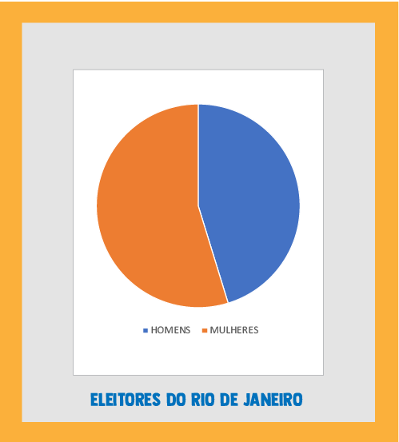
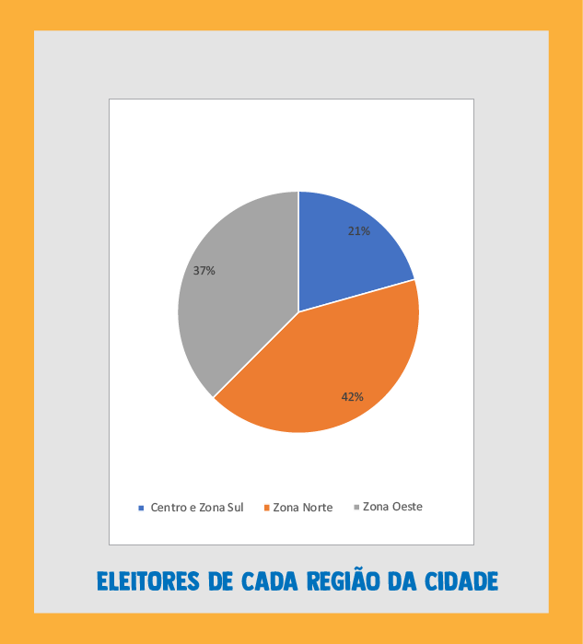
42%
58%

Slide 3
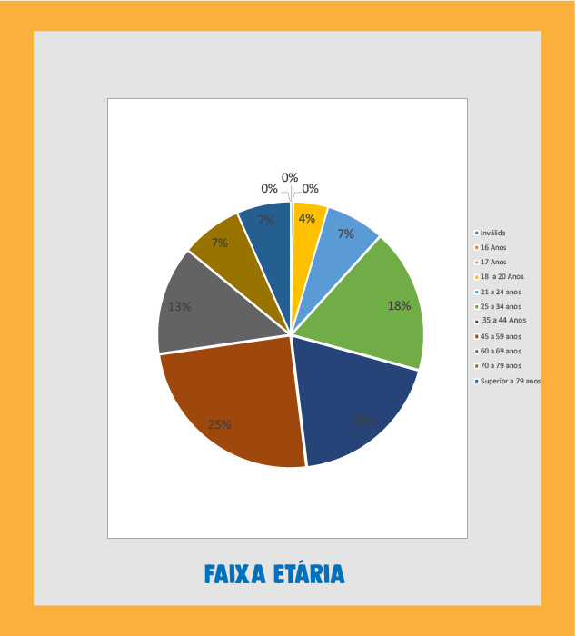
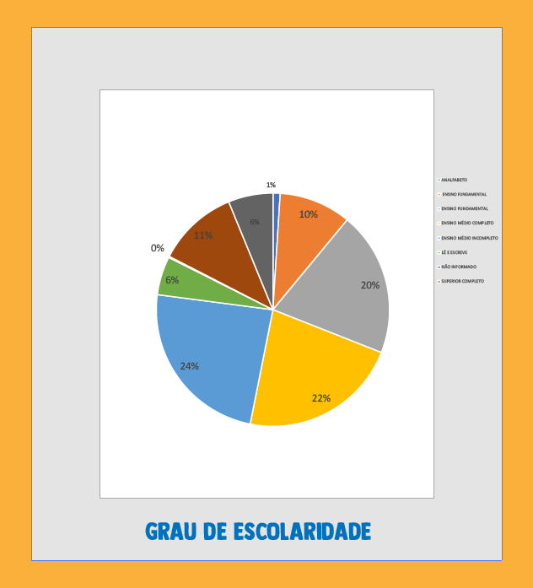

Slide 4

F

Slide 5
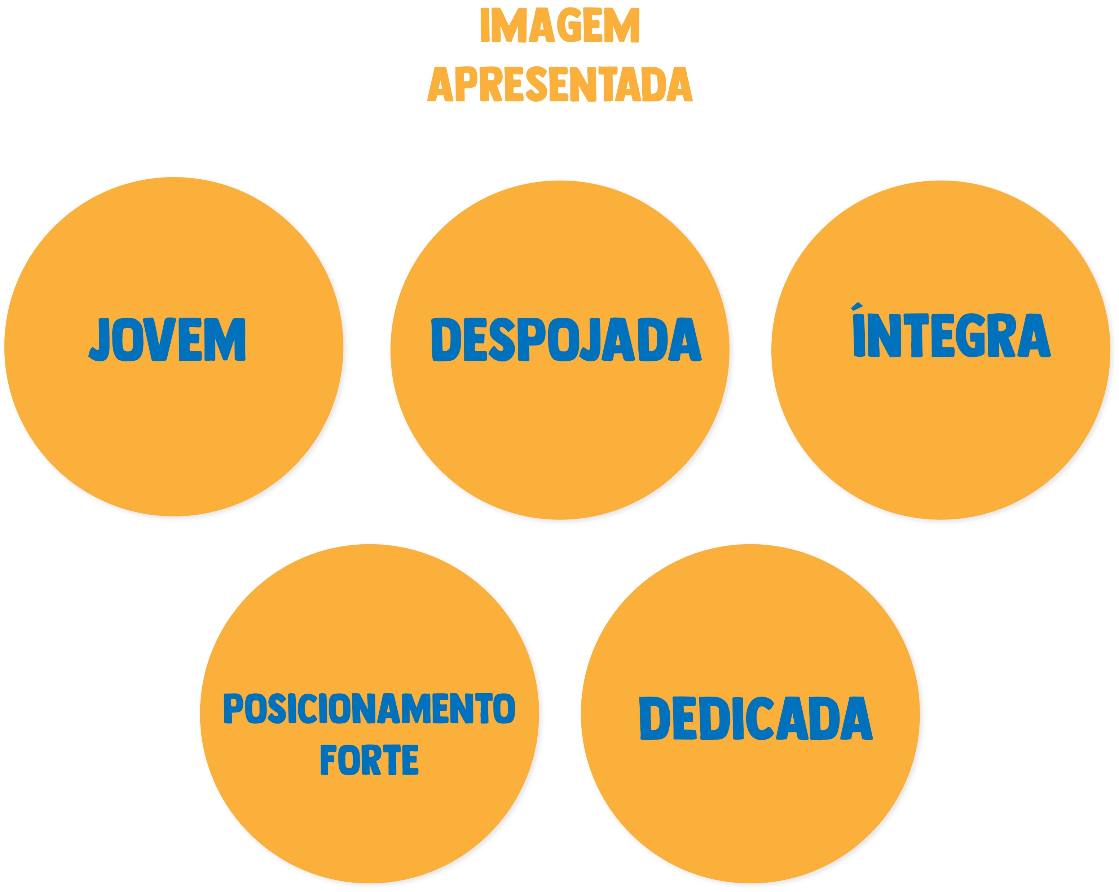

Slide 6


Slide 7


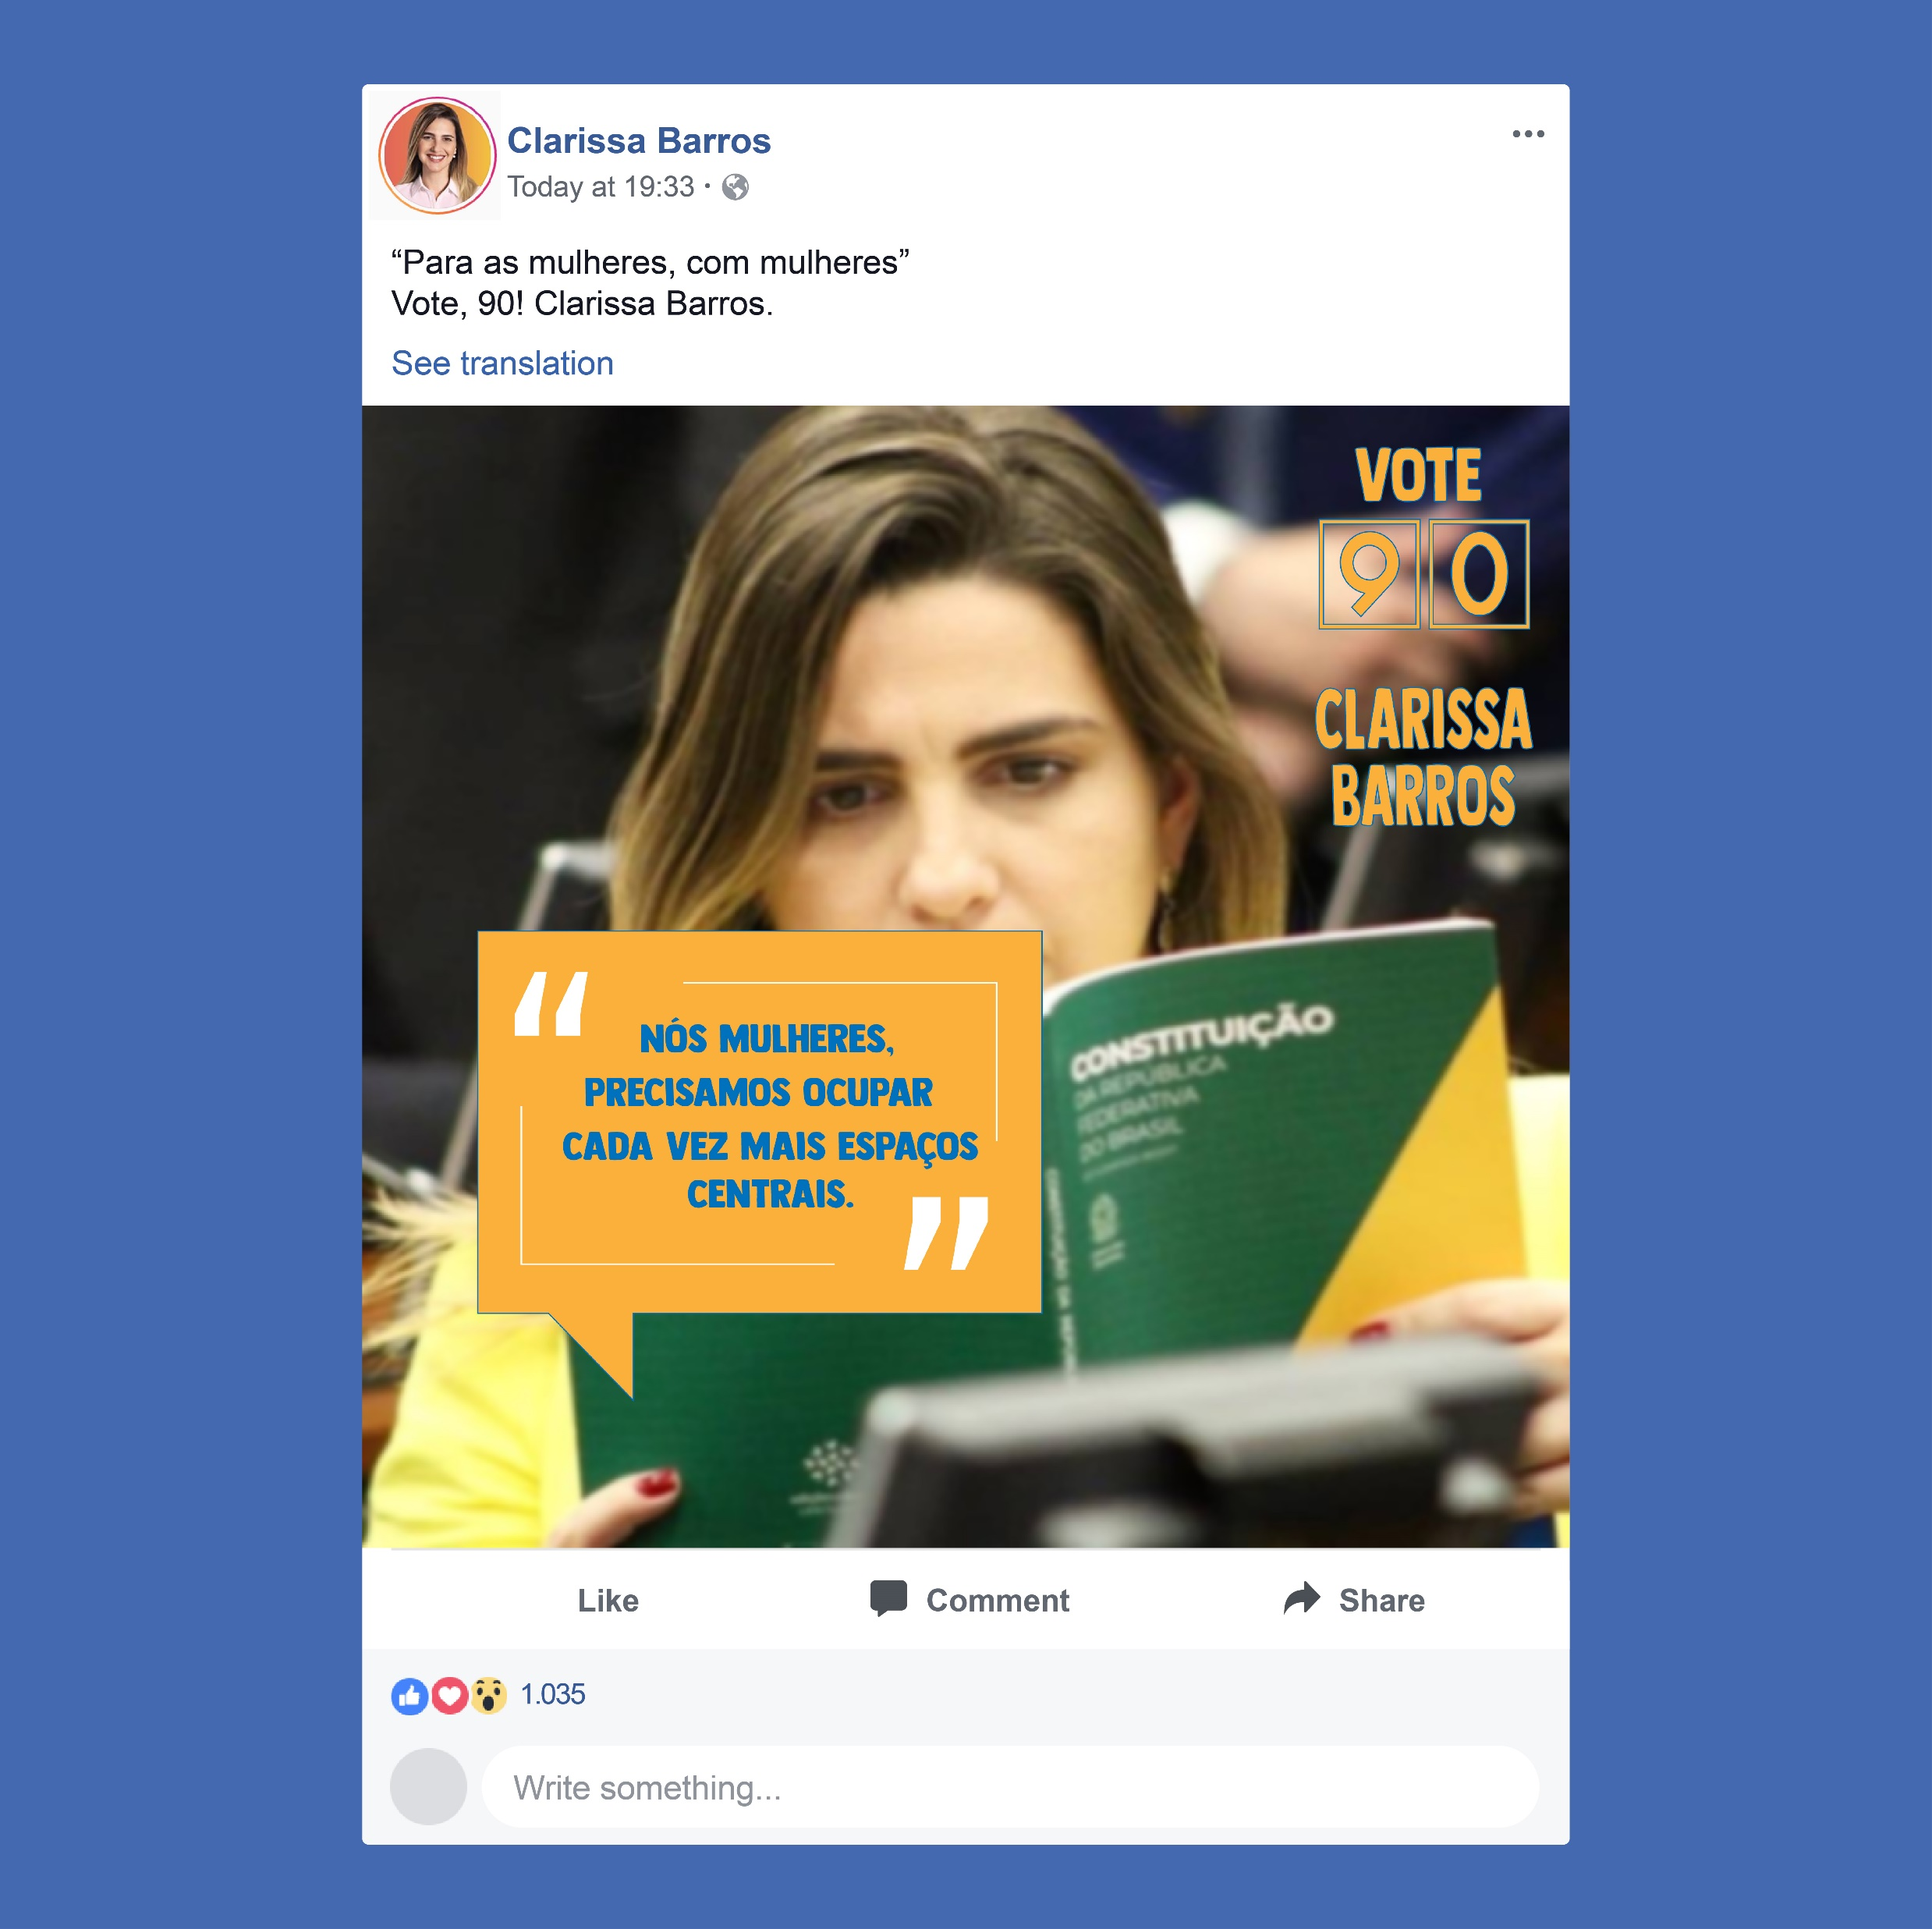

Slide 8
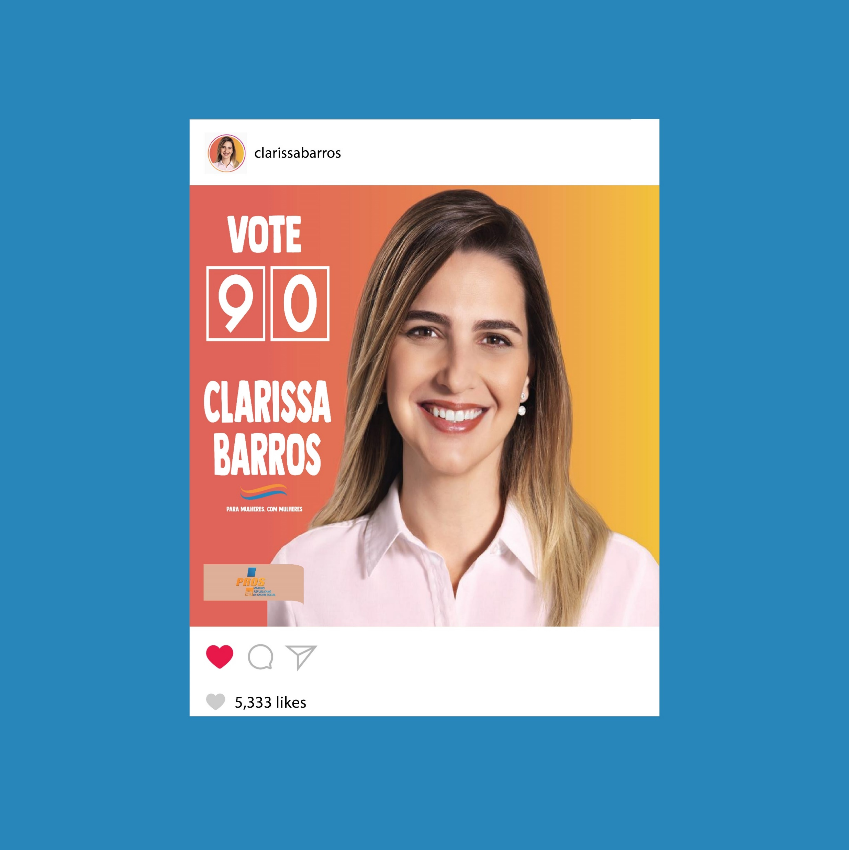


Slide 9



